Slide 1
Элементы резьбы. Резьбонарезной инструмент
Материал к уроку в 7 классе
Учитель технологии Галахов А.Г.
МОУ «Степанщинская СОШ»

Slide 2
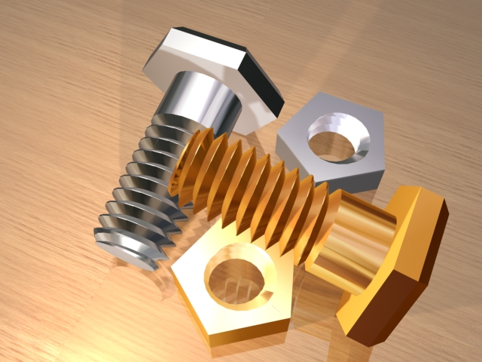
Резьба
Представляет собой канавку, нанесённую по винтовой линии на внутреннюю или наружную, цилиндрическую или коническую поверхность

Slide 3
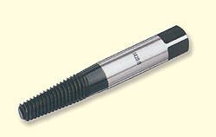
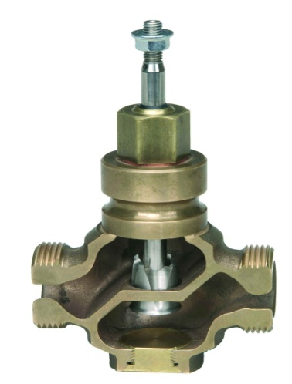
Виды резьб
1. По виду нарезаемой поверхности: наружная и внутренняя
2. По форме нарезаемой поверхности: цилиндрическая и коническая
3. По числу заходов: однозаходная и многозаходная
4. По назначению: крепёжная и ходовая

Slide 4
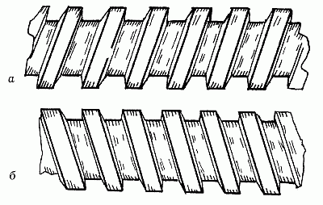
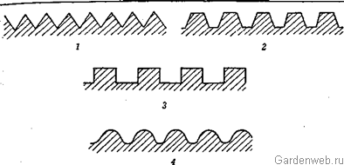
Виды резьб
5. По направлению винтовой линии: левая и правая
6. По профилю витков:

Slide 5
Элементы резьбы

Slide 6
Определение шага резьбы

Slide 7
Изображение резьбы на чертежах

Slide 8
Обозначение резьбы

Slide 9
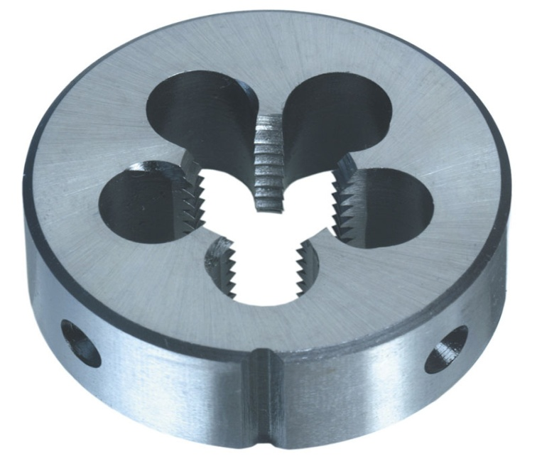
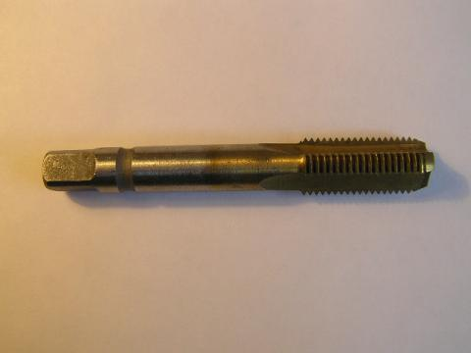
Резьбонарезной инструмент
1. Плашка – инструмент для нарезания наружной резьбы
2. Метчик – инструмент для нарезания внутренней резьбы

Slide 10
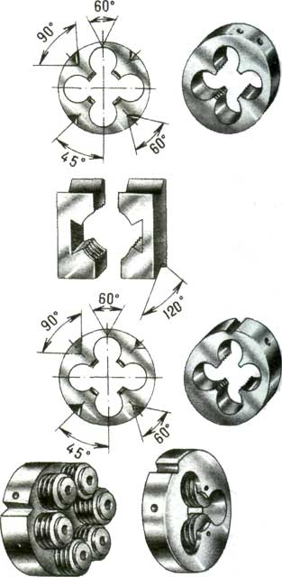
Виды плашек
а.- круглая цельная
б. – раздвижная
в. – разрезная
г. - резьбонакатная

Slide 11
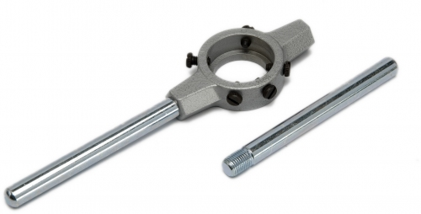
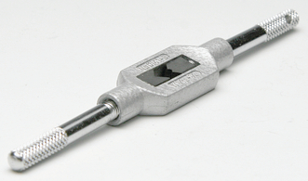
Приспособления для нарезания резьбы
1. Плашкодержатель
2. Вороток

Slide 12
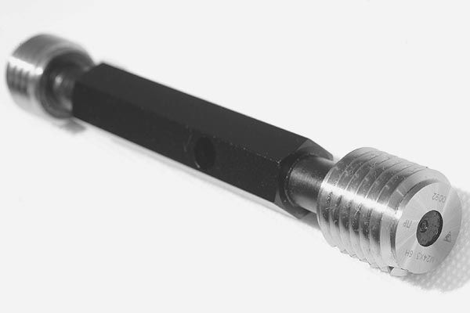
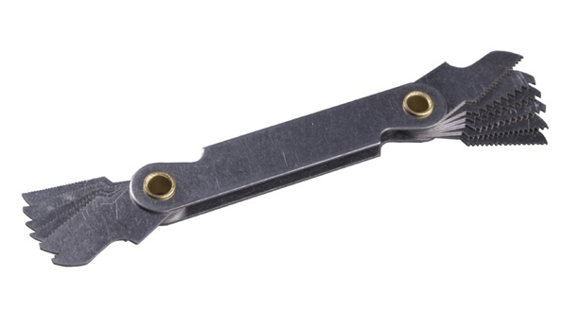
Контроль качества резьбы
Эталонные гайки
Калибры – контроль размеров
нарезаемой резьбы
Резьбомер – проверка шага
резьбы

Slide 13
Подготовка стержня для нарезания резьбы

Slide 14
Приём нарезания наружной резьбы

Slide 15
Нарезание резьбы на станке

Slide 16
Виды брака при нарезании резьбы
Брак | Причины
Рваная резьба | Тупая плашка, перекос инструмента при установке
Неполный профиль резьбы | Неправильный выбор диаметра стержня под резьбу, износ инструмента
Срыв резьбы | Диаметр стержня больше требуемого. Забивание канавок стружкой

Slide 17
Безопасность труда при нарезании резьбы
1. Прочно и надёжно закрепляйте заготовку в тисках.
2. Работайте исправными инструментами.
3.Не допускайте чрезмерных усилий при вращении инструмента, не допускайте его перекоса.
4.Не очищайте инструмент и заготовки от стружки рукой, используйте щётку-смётку.
5. Оберегайте руки от повреждений острыми краями инструмента.

Slide 18
Закрепление материала
1. Где используется резьба?
2. Из каких элементов состоит резьба?
3. Для чего при нарезании резьбы на стержне снимают фаску?
4. Каковы отличительные особенности метрической резьбы?
5. Что означает надпись «М 20 х 2.5»
6. Что общего у плашки, резца, сверла?

Slide 19
Домашнее задание
§ 35
Повторить тему «Сверление металла»

Slide 20
Источники информации
http://school.xvatit.com
http://www.biodos.ru
http://www.modernlib.ru
http://www.gifpark.su
Н.В.Синица, П.С. Самородский, Т.Г.Иванова; Уроки технологии в 7 классе. Методическое пособие. М: Вентана - Граф 2010. – 224 с.

